Slide 1
용해 평형
p. 152 ~ 155

Slide 2
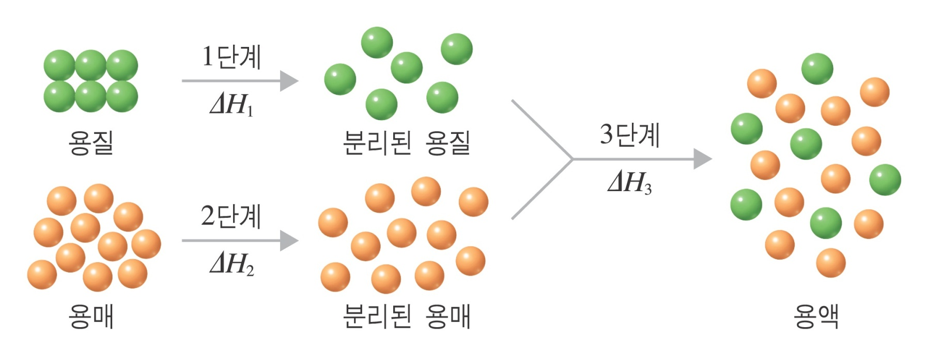



용해 현상
용해
  용질과 용매가 균일하게 섞이는 현상.
  용액을 형성하는 과정

Slide 3
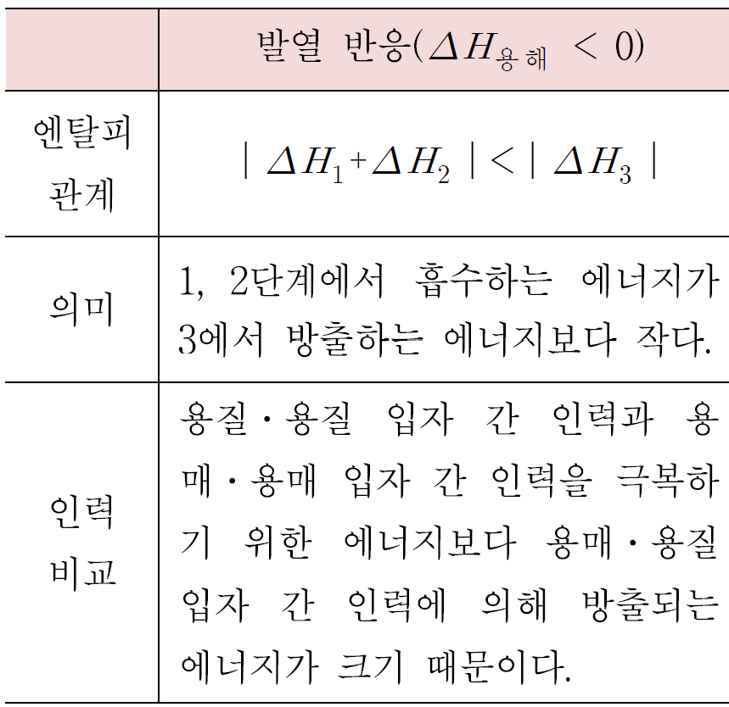
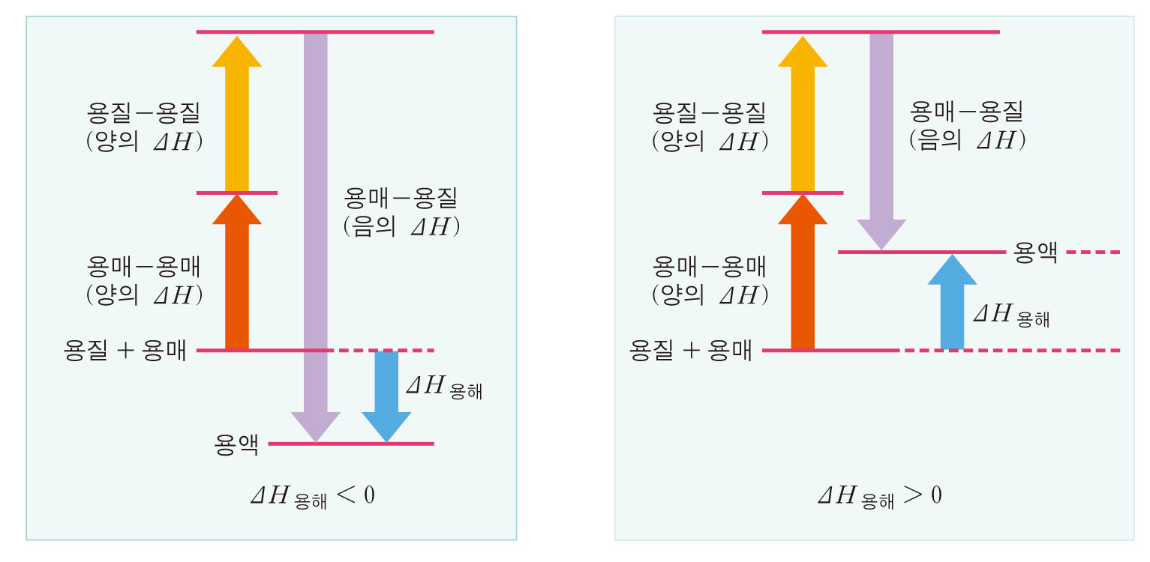
용해 엔탈피(△H_{용해})
△H_{용해} = △H₁ + △H₂ + △H₃
△H₁
△H₃
△H₂

Slide 4

용해 엔탈피(△H_{용해})
△H_{용해} = △H₁ + △H₂ + △H₃
△H₁
△H₃
△H₂

Slide 5
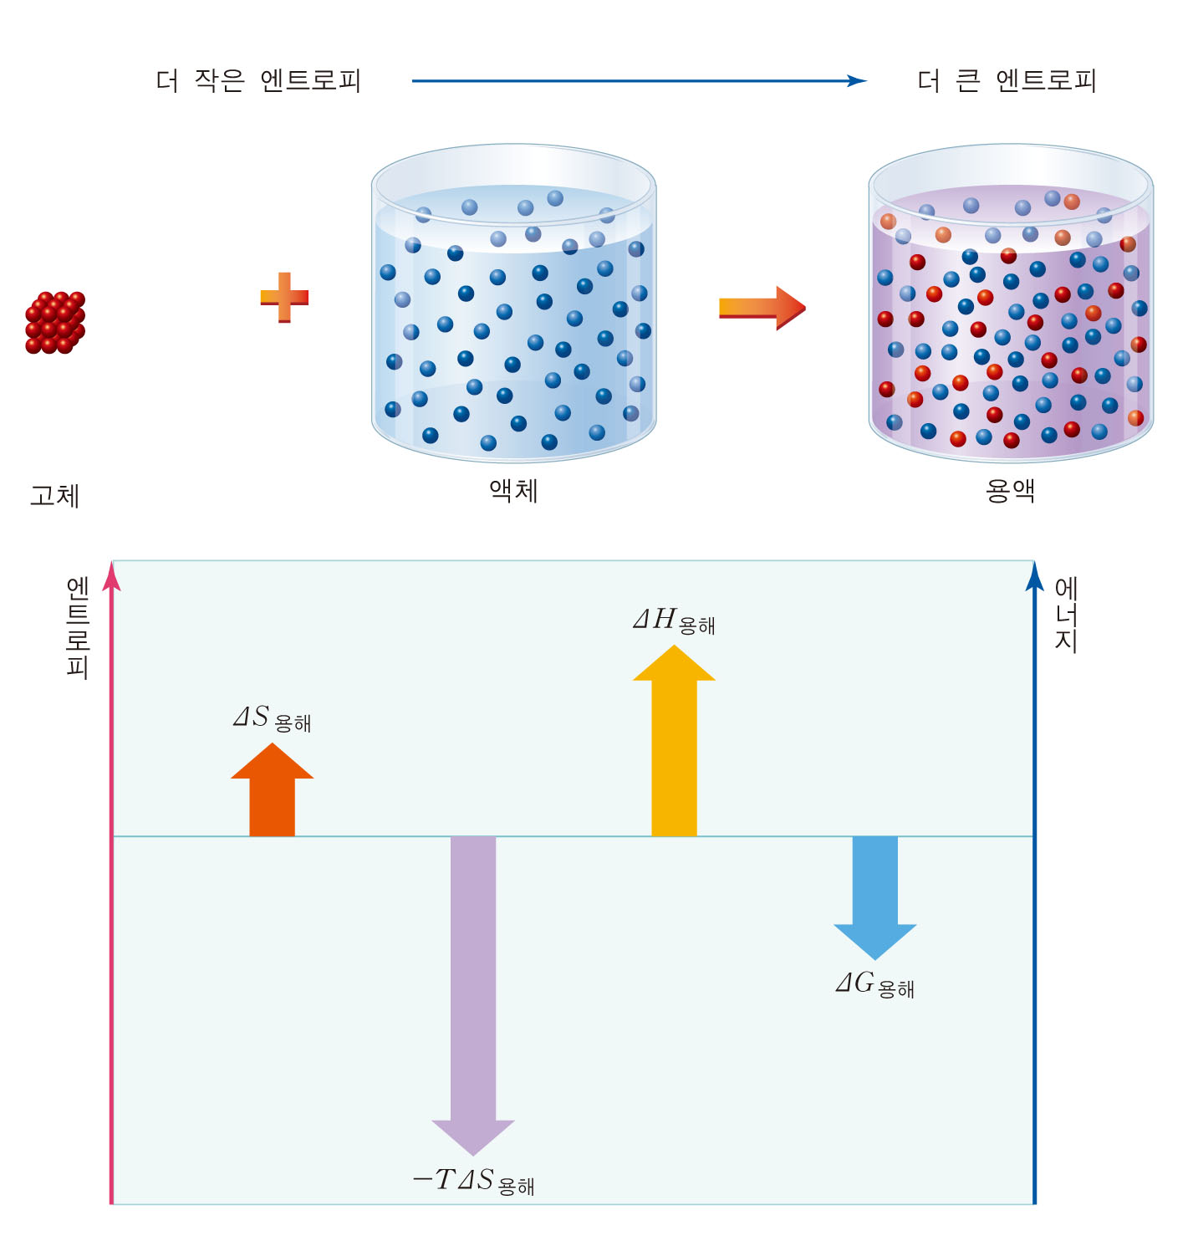
용해 과정의 엔트로피 변화(△S_{용해})
△S_{용해} = △S₁ + △S₂ + △S₃
  용해 과정에서는 용매와 용질이 섞여 무질서해지므로
  일반적으로 엔트로피가 증가하는 경우가 많다.
  (△S_{용해} >0)
  고체의 용해 과정에서는 엔트로피가 크게 증가

Slide 6
용해 과정의 자유에너지 변화(△G_{용해})
△G_{용해} = △H_{용해} - T△S_{용해}
  자발적으로 용해가 일어나기 위해서는
  △G_{용해} < 0이 되어야 한다.
용해과정이 발열반응인 경우 | 용해과정이 흡열반응인 경우
△H_{용해} < 0, △S_{용해} > 0 | △H_{용해} > 0, △S_{용해} > 0
△G_{용해} =△H_{용해} - T△S_{용해} < 0 (항상 자발적) | △G_{용해} =△H_{용해} - T△S_{용해} > 0 (온도 T가 작을 경우 비자발적) △G_{용해} =△H_{용해} - T△S_{용해} < 0 (온도 T가 클 경우 자발적)

Slide 7
NaCl 용해과정에서의 △H, △S, △G

Slide 8
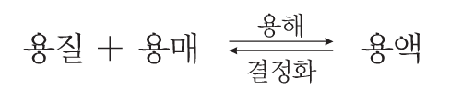
용해 평형
어떤 온도에서 용질이 용매에 녹을 때,
용질이 용해되는 속도와 석출되는 속도가 같아
겉보기에 더 이상 녹지 않는 것처럼 보이는
동적 평형 상태
석출

Slide 9
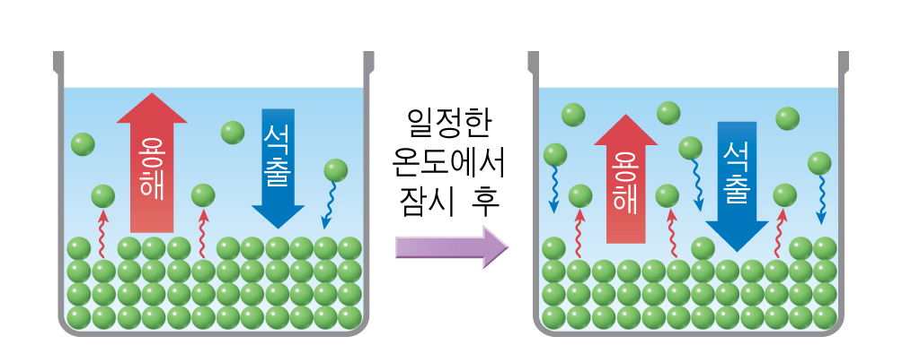
용해 평형
포화용액

Slide 10
용액의 종류
포화 용액
  일정량의 용매에 용질이 최대로 녹아있는 용액
  용해속도 = 석출속도
불포화 용액
  포화 용액보다 용질이 적게 녹아있는 용액
  용해속도 > 석출속도
25차시 마지막 슬라이드
과포화 용액
  포화 용액보다 용질이 비정상적으로 많이 녹아있는 용액
  용해속도 < 석출속도
  외부 자극에 의해 용질이 석출되어 포화용액으로 돌아감.

Slide 11
용해도
일정량의 용매에 포화되는 용질의 양
용질과 용매의 종류, 온도에 따라 달라짐.

Slide 12
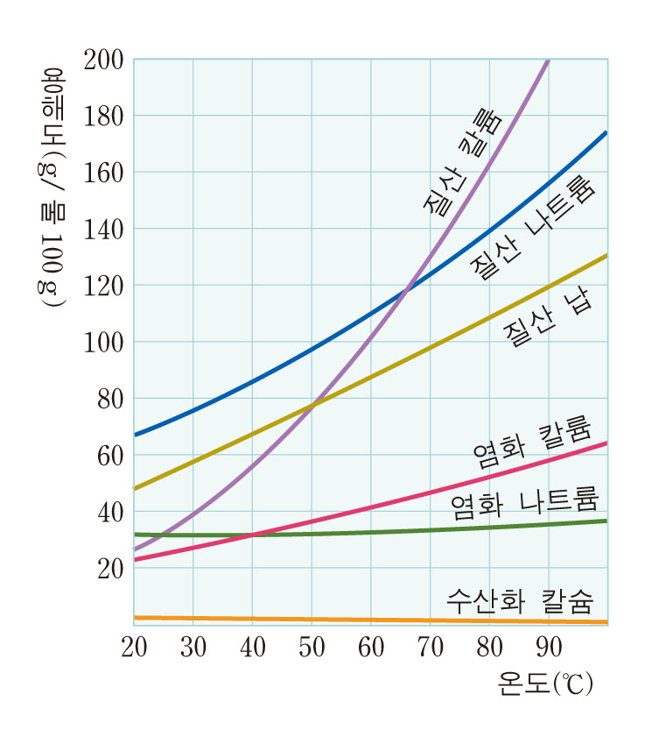
고체의 용해도
일정한 온도에서 용매 100g에 최대로 녹을 수 있는
용질의 질량(g)
  대부분의 고체에 대한
  용해 과정은 흡열 반응으로
  온도가 높아지면
  용해도가 증가한다.

Slide 13
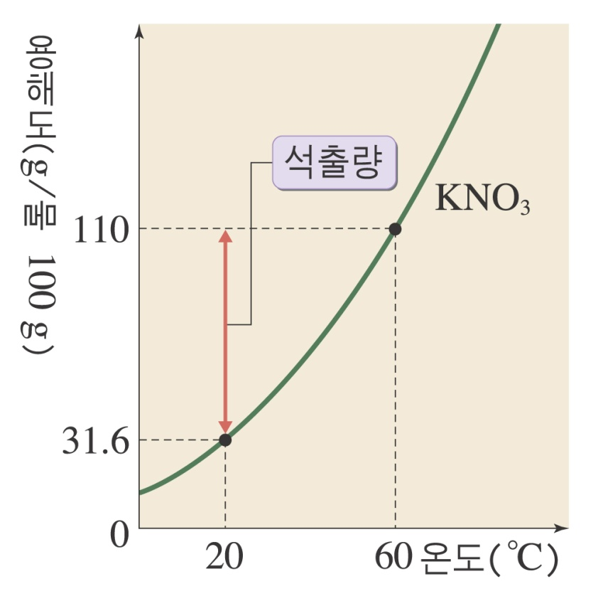
고체의 용해도
재결정(분별 결정)
  온도에 따른 용해도 차이를 이용하여 소량의 불순물을
  포함하고 있는 고체 혼합물로부터 결정을 석출시켜
  순수한 물질을 얻는 정제 방법

Slide 15
기체의 용해도
기체의 용해도는 기체의 종류, 온도, 압력에
큰 영향을 받는다.

Slide 16
기체의 용해도
기체의 종류에 따른 영향
  극성이 클수록 물에 대한 용해도가 크다.

Slide 17
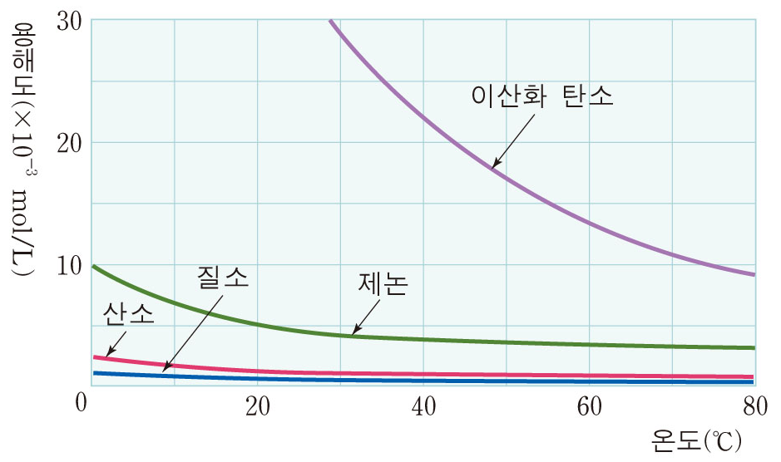
기체의 용해도
2. 온도의 영향
  온도가 낮을수록 용해도가 증가한다.
  (기체의 용해 과정은 발열 과정)

Slide 18
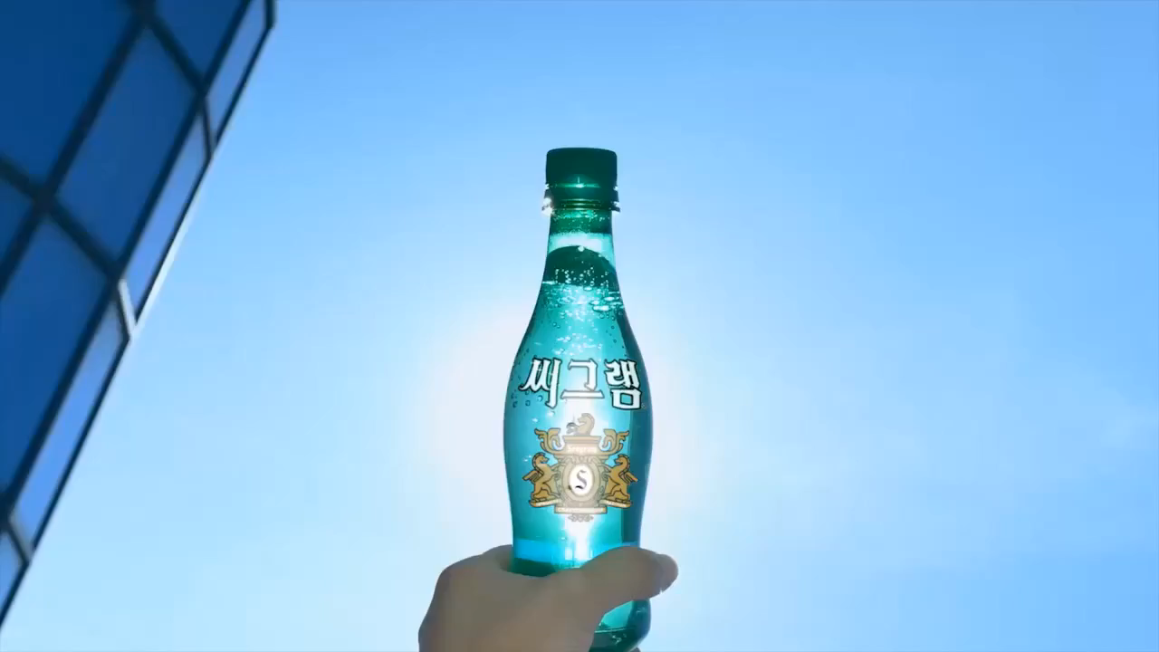
기체의 용해도
3. 압력의 영향
  일정한 온도에서 일정량의 용매에 용해되는 기체의 질량은
  그 기체의 부분 압력에 정비례(헨리 법칙)

Slide 19
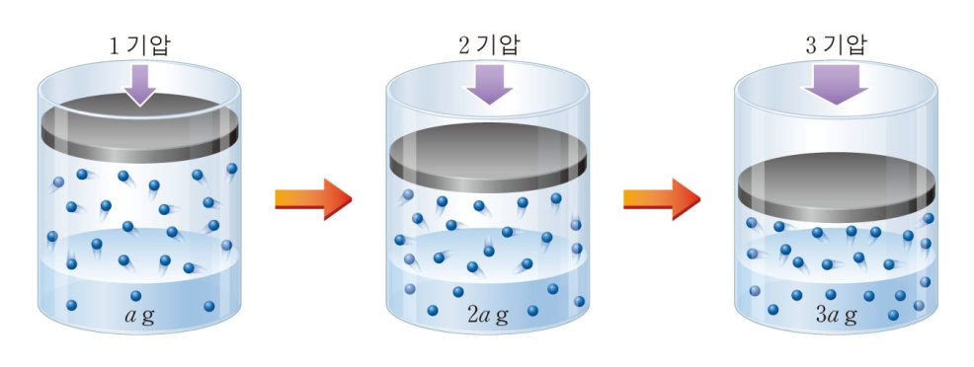
기체의 용해도
3. 압력의 영향
  일정한 온도에서 일정량의 용매에 용해되는 기체의 질량은
  그 기체의 부분 압력에 정비례(헨리 법칙)

Slide 20
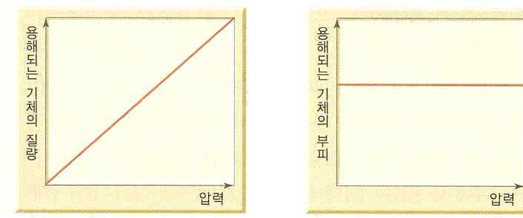
기체의 용해도
헨리 법칙(Henry’s Law)
  일정한 온도에서 일정량의 용매에
  용해되는 기체의 질량은 그 기체의 부분압력에 정비례하고,
  용해되는 기체의 부피는 압력에 관계없이 일정하다.

Slide 21
기체의 용해도
헨리 법칙(Henry’s Law)
  일정한 온도에서 일정량의 용매에
  용해되는 기체의 질량은 그 기체의 부분압력에 정비례하고,
  용해되는 기체의 부피는 압력에 관계없이 일정하다.
  용매와 반응하지 않고 용해도가 작은 기체에 잘 적용됨.
  (수소, 질소, 산소 등)
S = kP
(S : 용해도, k : 비례상수, P : 기체의 부분압력)

Slide 22
기체의 용해도에 영향을 미치는 요인

Slide 23
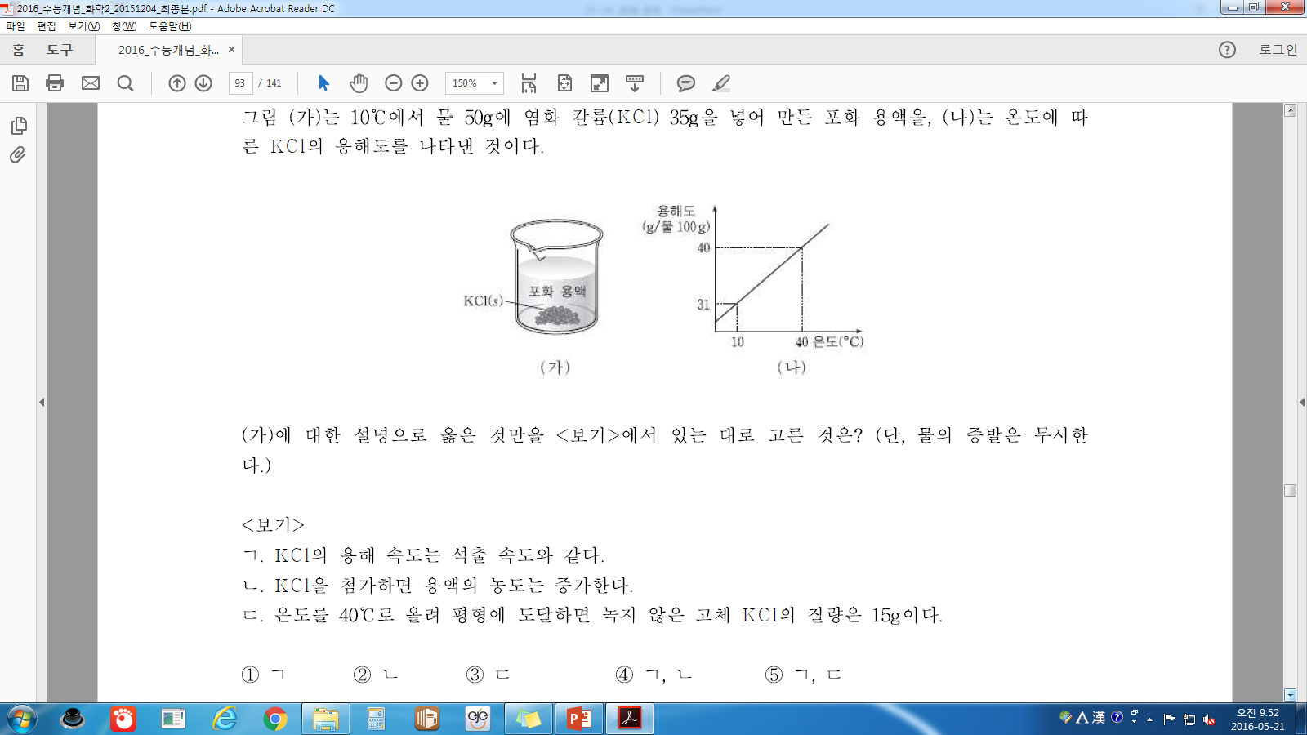
2015 6월 평가원
그림 (가)는 10℃에서 물 50g에 염화칼륨(KCl) 35g을 넣어 만든 포화용액을,
(나)는 온도에 따른 KCl의 용해도를 나타낸 것이다.

Slide 24
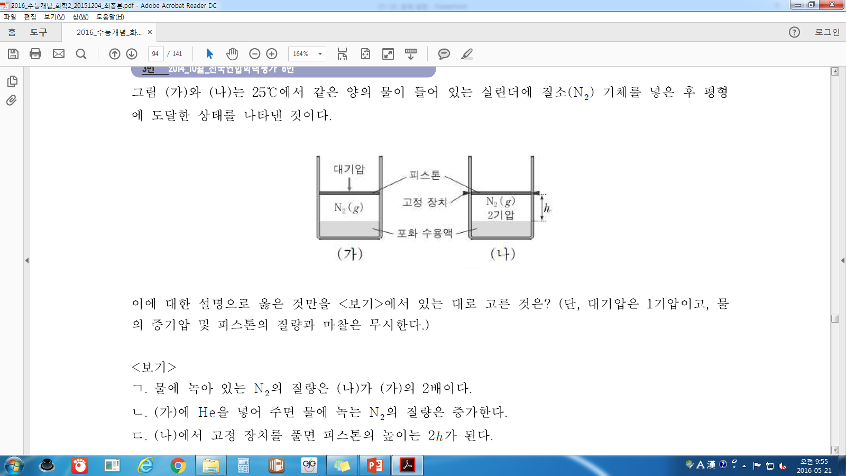
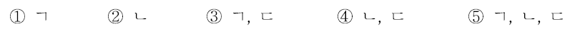
2014 10월 전국연합학력평가

Slide 25
Thank You !

Slide 26
가나다라
가나다라
  가나다라

